Slide 1

Сервис по подбору футболистов
Для клубов
PostgreSQL · Python · Streamlit
Notes:
За 10 минут покажем продукт целиком: зачем он нужен, как устроен, чем сильна рекомендательная часть, и как это выглядит в интерфейсе. Начните с тезиса: это не «просто таблица», а связка БД + сценарии пользователя + ранжирование кандидатов.

Slide 2
Зацепка: что больше всего «стоит денег» в скаутинге?
Время аналитика и ошибка выбора игрока стоят дороже, чем лицензия на ПО.
Веб-приложение для просмотра клубов и игроков, скаутинга по фильтрам и рекомендаций по «идеальной точке».
Данные живут в PostgreSQL, логика запросов — в Python (psycopg2), интерфейс — Streamlit.
Есть роли пользователя: обычный пользователь, репортёр, администратор — с разным набором действий.
Notes:
30 секунд: задайте вопрос аудитории или приведите короткий пример из жизни клуба. Переход: «Мы автоматизировали часть этого контура в учебном прототипе».

Slide 3
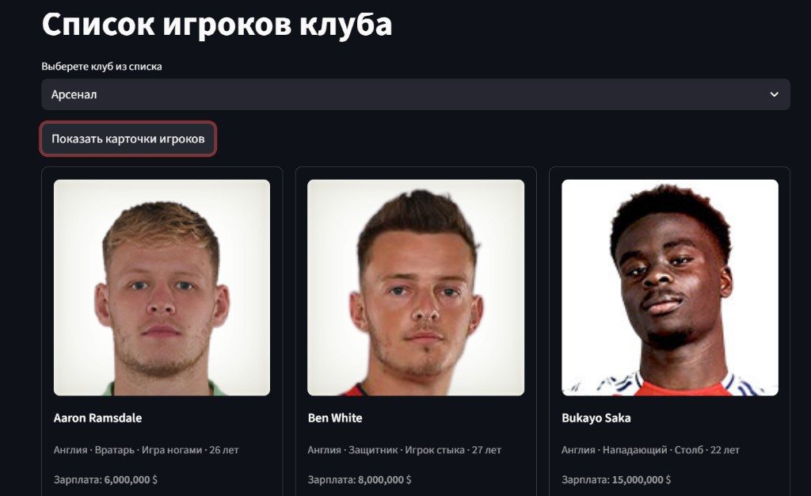
Интерфейс: карточки игроков клуба
Notes:
Свяжите с JOIN-ами: игрок + подкласс + страна + зарплата + статистика. Упомяните photo_url: если заполнен — картинка с CDN/S3, иначе локальный плейсхолдер.

Slide 4
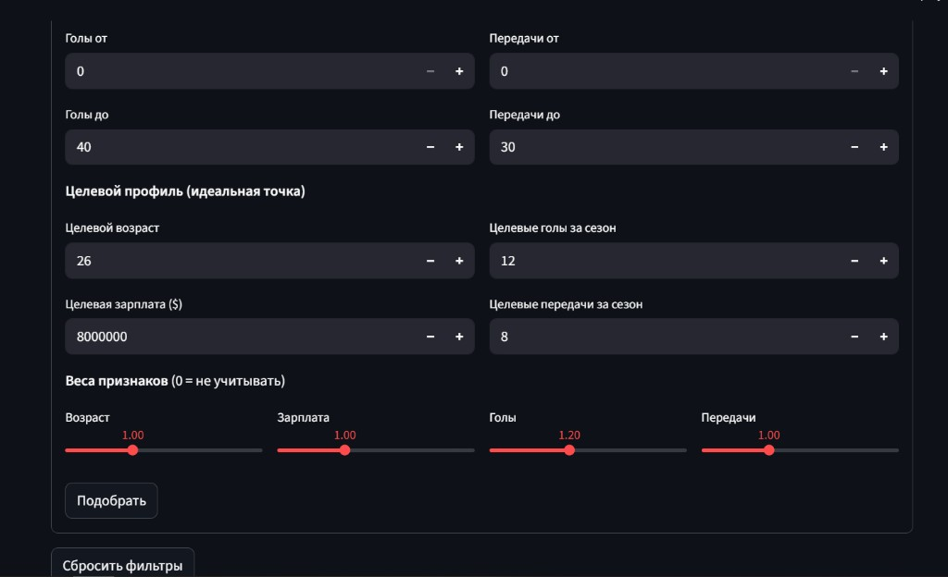
Рекомендации: ввод цели и весов
Notes:
Объясните поля на скриншоте: целевая точка — «кого мы хотим», веса — «что важнее». Это прямой ввод в формулу ранжирования, реализованную в SQL.

Slide 5
Рекомендательная система: что именно реализовано
Bзвешенное расстояние до целевой точки по возрасту, зарплате, голам и передачам.
Кандидаты сначала сужаются теми же фильтрами, что и в скауте — единая бизнес-логика отбора.
Итог: список игроков, отсортированный по возрастанию расстояния (чем меньше — тем ближе к цели).
Формула расстояния:
d = wвозраст·|возраст−цель|/40 + wзарплата·|зарплата−цель|/50 000 000
+ wголы·|голы−цель|/30 + wпередачи·|передачи−цель|/25
Нормировки подобраны под реалистичные масштабы величин (как в подписи интерфейса).
Notes:
Сделайте акцент: это главная «научно-инженерная» часть защиты. Подчеркните прозрачность и повторяемость результата.

Slide 6
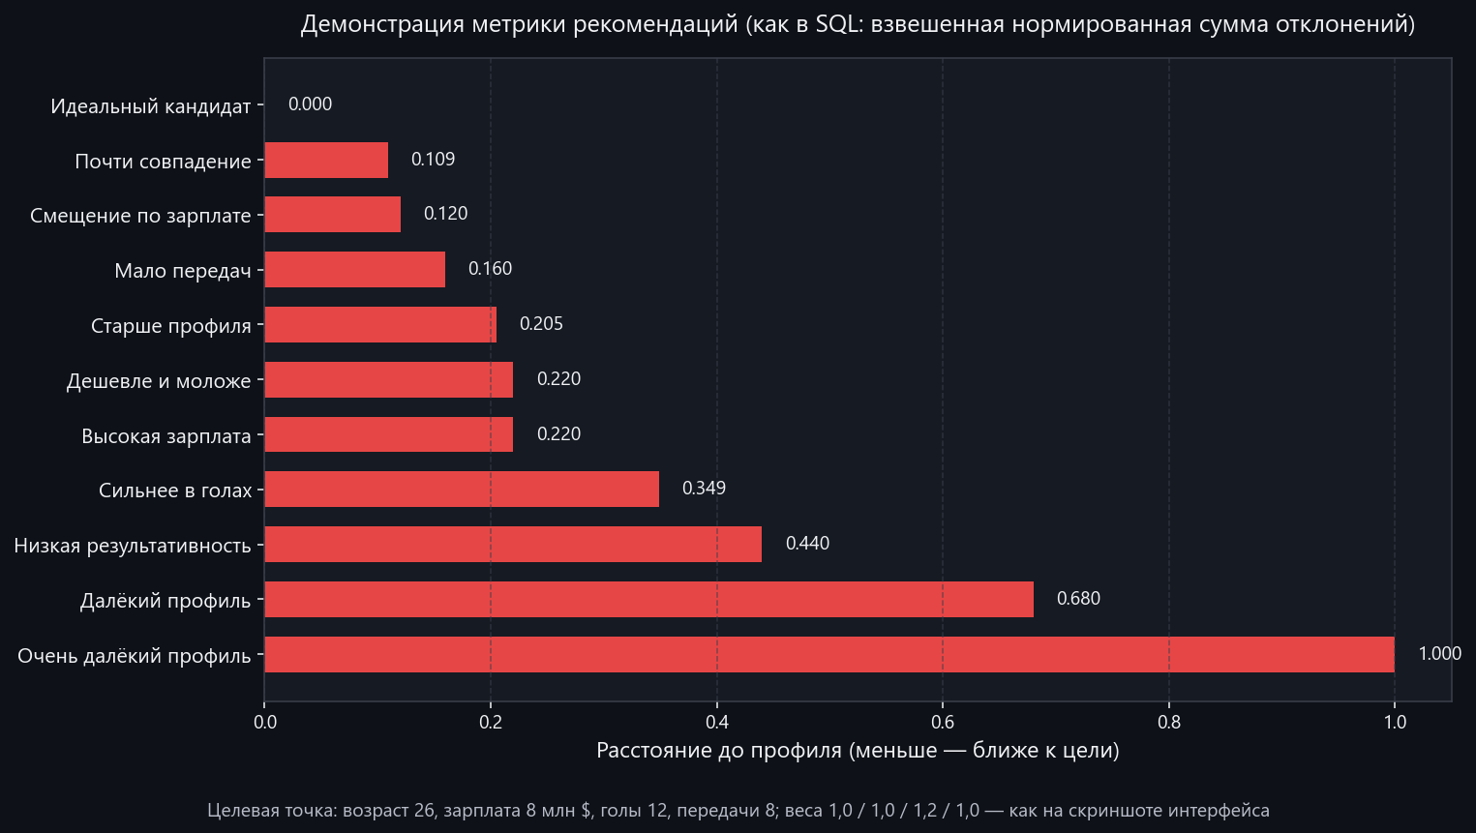
График: как метрика ранжирует кандидатов
Notes:
Поясните: на графике искусственные, но осмысленные профили — расстояние посчитано тем же выражением, что в SQL. Идеальный кандидат даёт ноль, далёкий — большое значение. Это и есть демонстрация «качества» в смысле монотонности и интерпретируемости.

Slide 7
Медиа-контур (фото игроков)
Одноразовый скрипт upload_player_photos_to_s3.py обходит только игроков из таблицы player.
Источники по порядку: Sports.ru → Wikipedia; при отсутствии фото поле photo_url остаётся пустым.
Интерфейс не ходит на внешние сайты при каждом открытии — только по сохранённому URL.
Notes:
Коротко: это про надёжность демонстрации и скорость UI. Упомяните флаг --report для диагностики загрузки.

Slide 8

QR-код с репозиторием
Notes:
Упростите ER до «скелета»: комиссия видит, почему запросы JOINят Country/City/Stadium/Club и как Player висит на справочниках.

